Slide 1




KHỞI ĐỘNG

Slide 2


Trò chơi
“Tìm nhà cho Thỏ”

Slide 3





20 : 5 + 8 = 12
20 : 5 + 8
5 x 8 = 40
5 x 8 =
5 x 3 + 2=17
5 x 3 + 2=
2 x 5 = 10
2 x 5
20 : 2 =
20 : 2 = 10
15 : 3=
15 : 3 = 5

Slide 4
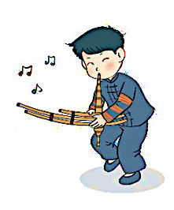
1
Số ?
?
Hai trăm ba mươi mốt
855
?
Bảy trăm chín mươi tư
794
?
Sáu trăm linh một
601
Tám trăm năm mươi lăm
231

Slide 5




2
Đ / S ?
Ảnh thẻ của mỗi bạn đã che một số trên tia số dưới đây:
358
359
360
361
362
363
364
365
366
367
Trong các số đã che đi:
Ảnh thẻ của Nam che số lớn nhất.
Ảnh thẻ của Rô-bốt che số lớn nhất.
Ảnh thẻ của Việt che số 360.
Ảnh thẻ của Mai che số 362.
?
S
?
Đ
?
S
?
S
Notes:
Nam – áo xanh: số 362
Việt – áo cam: số 363

Slide 6
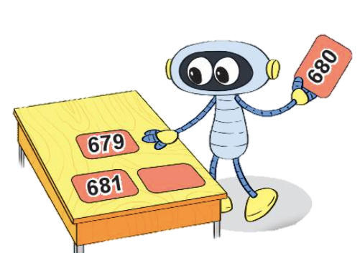
3
Số?
Số liền trước của 680 là:
Số liền sau của 999 là:
Số 599 là số liền trước của số:
Số 800 là số liền sau của số:
679
1 000
600
799

Slide 7
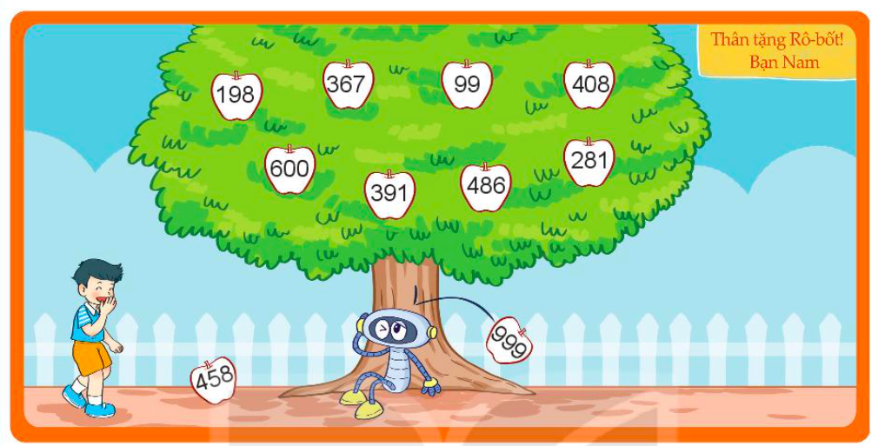
Rô-bốt được Nam tặng một bức tranh như sau:
Note:
Ấn vào các quả táo để chuyển màu.
4
198
367
99
408
600
281
391
486
999
458
Rô-bốt muốn tô màu đỏ cho những quả ghi số lớn hơn 365, màu xanh cho những quả ghi số bé hơn 365. Hỏi:
Có bao nhiêu quả sẽ được tô màu đỏ?
Có bao nhiêu quả sẽ được tô màu xanh?
7 quả
3 quả
Notes:
Ấn vào các quả táo để đổi màu.

Slide 8
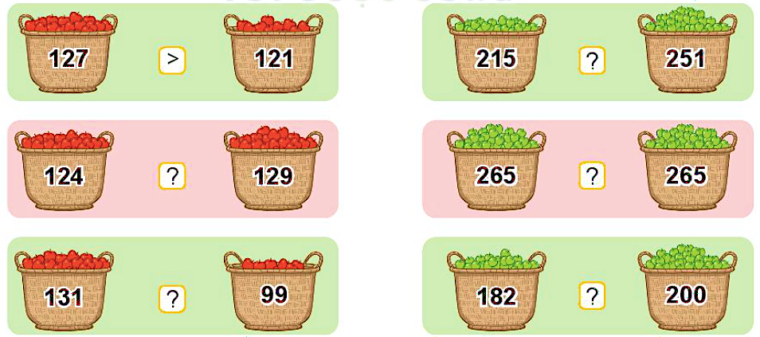
5
> , < , = ?
>
?
<
?
?
<
=
?
?
>
<

Slide 10
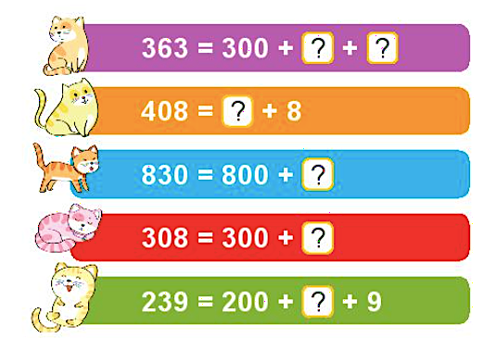
1
Số ?
?
363 = 300 + +
60
?
3
408 = + 8
?
400
?
830 = 800 +
30
?
308 = 300 +
8
?
239 = 200 + + 9
30

Slide 11
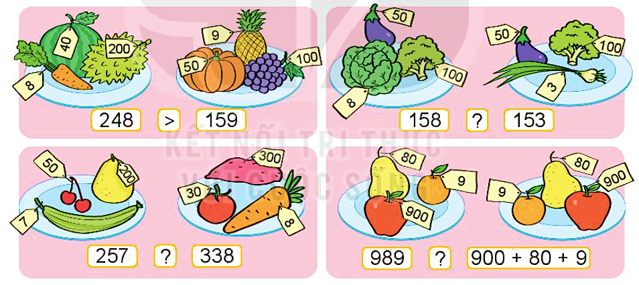
2
> , < , = ?
?
>
?
?
<
=
989

Slide 12


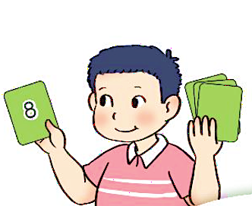
3
Việt cần sắp xếp thẻ số vào dấu “?” để nhận được so sánh đúng. Việt có thể xếp bao nhiêu cách khác nhau?
2
6
3
<
2
?
3
0
1
2
3
4
5
6
7
8
9
Notes:
Ấn vào các thẻ số (bên dưới) để thử các trường hợp.
Ấn lại vào thẻ để thẻ về vị trí cũ.

Slide 13
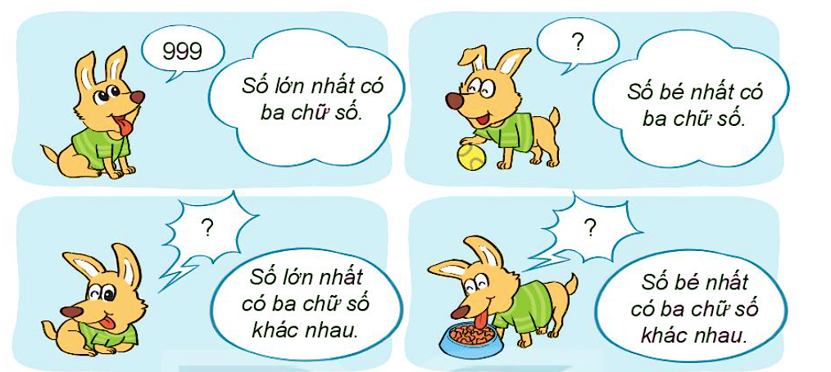
4
Số?
100
987
102

Slide 14
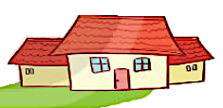

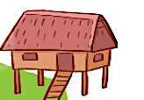



4
Mai về nhà bang cách đi theo con đường ghi số lớn hơn tại mỗi ngã rẽ. Tìm nhà của Mai.
319
100
941
139
14
600
410
583
641
412

